Slide 1

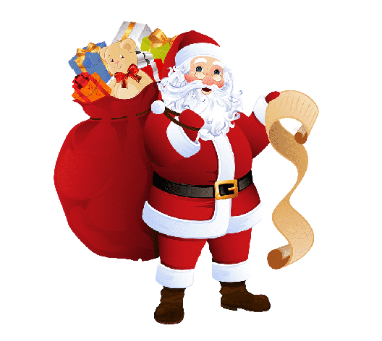


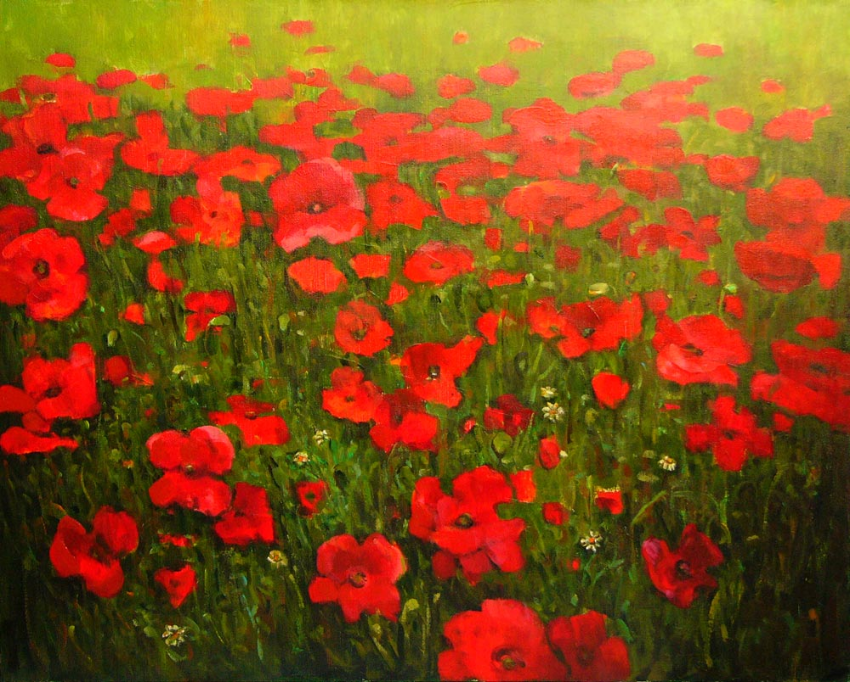
Коледни вълнения

Slide 2

Коледа е един вълшебен празник –
празник на споделянето, на очакването,
на радостта, на добротата!
Магията на Коледа е при нас,
защото я създадохме заедно –
децата от група „Джудже“
при ДГ „Славейче“ , град Кюстендил
и учителите (гл. учител Даниела Младенова;
ст. учител Нели Георгиева).

Slide 3

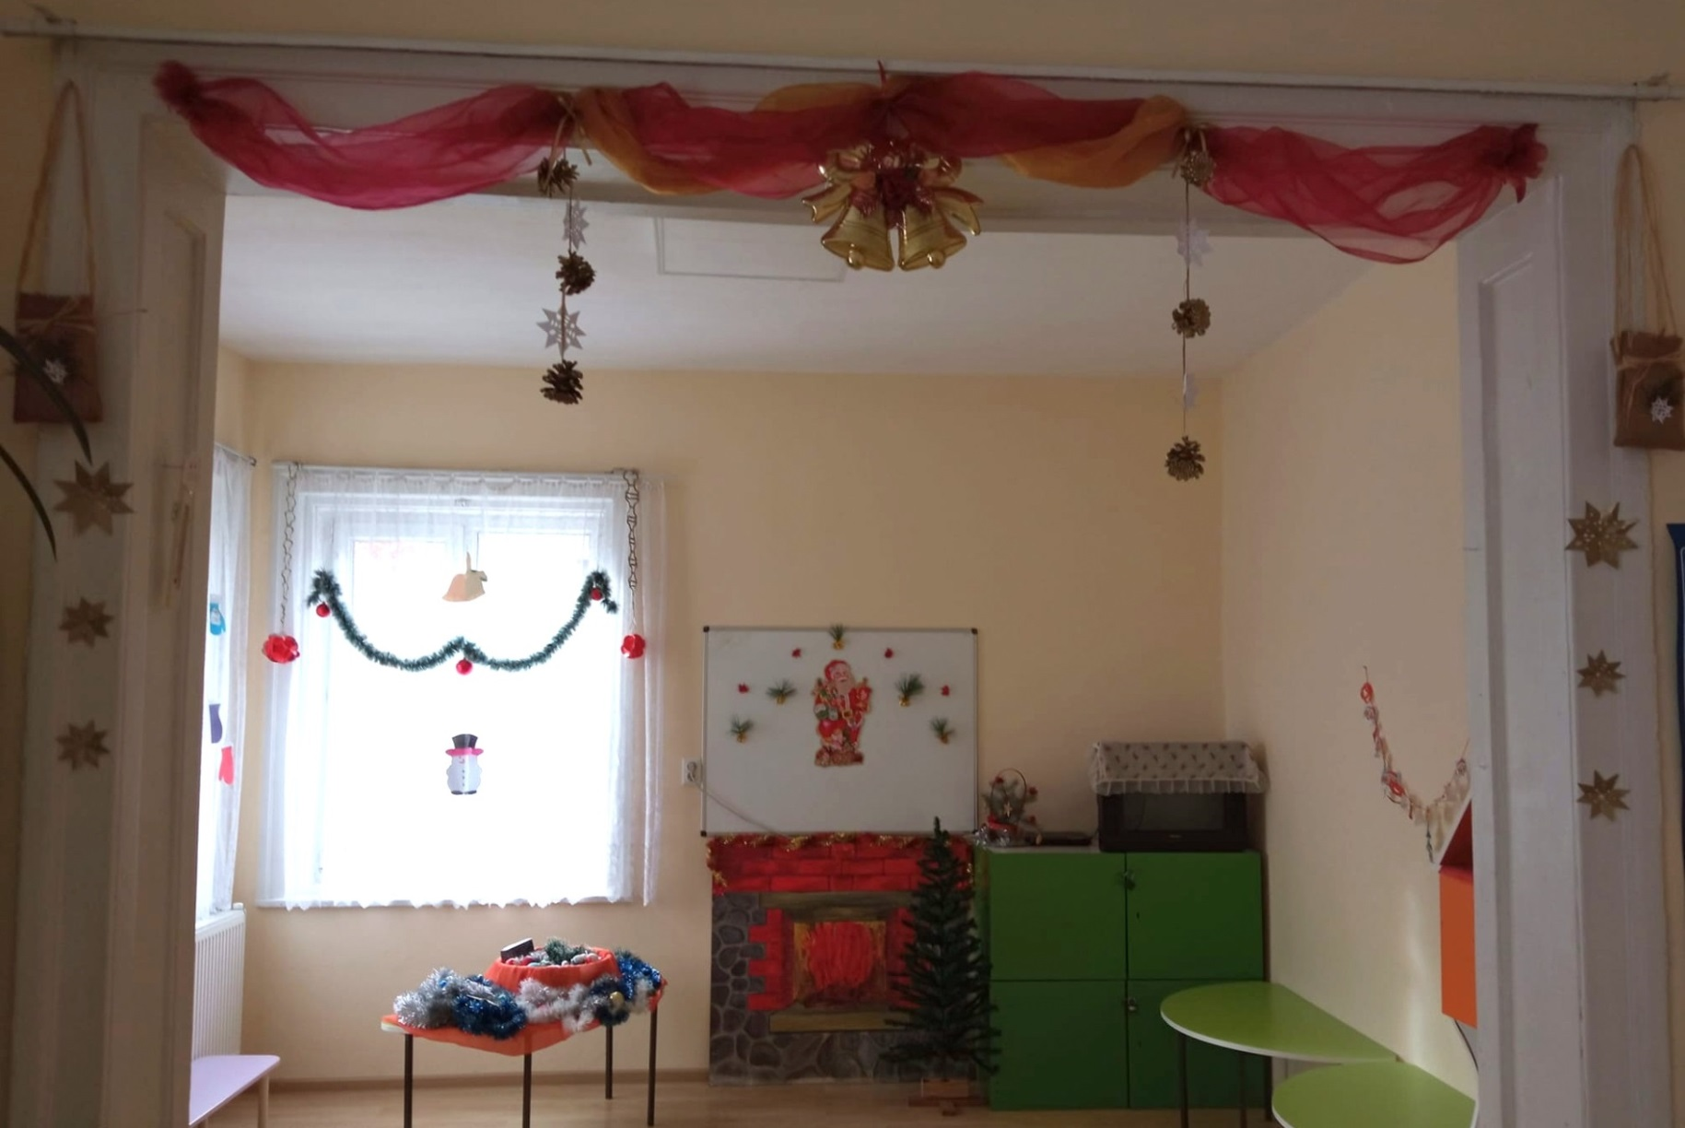
Подготовката за Коледните празници е един
от най-вълнуващите и вълшебни моменти в живота на децата.

Slide 4

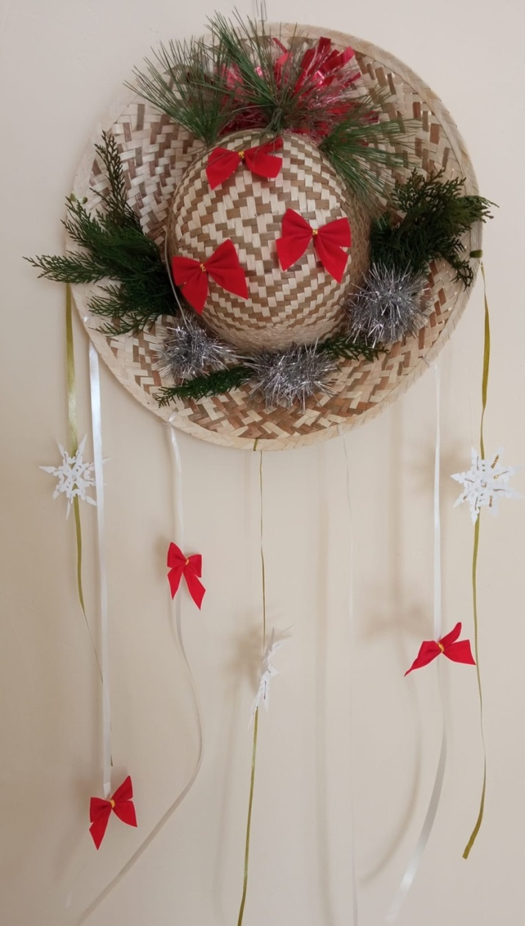
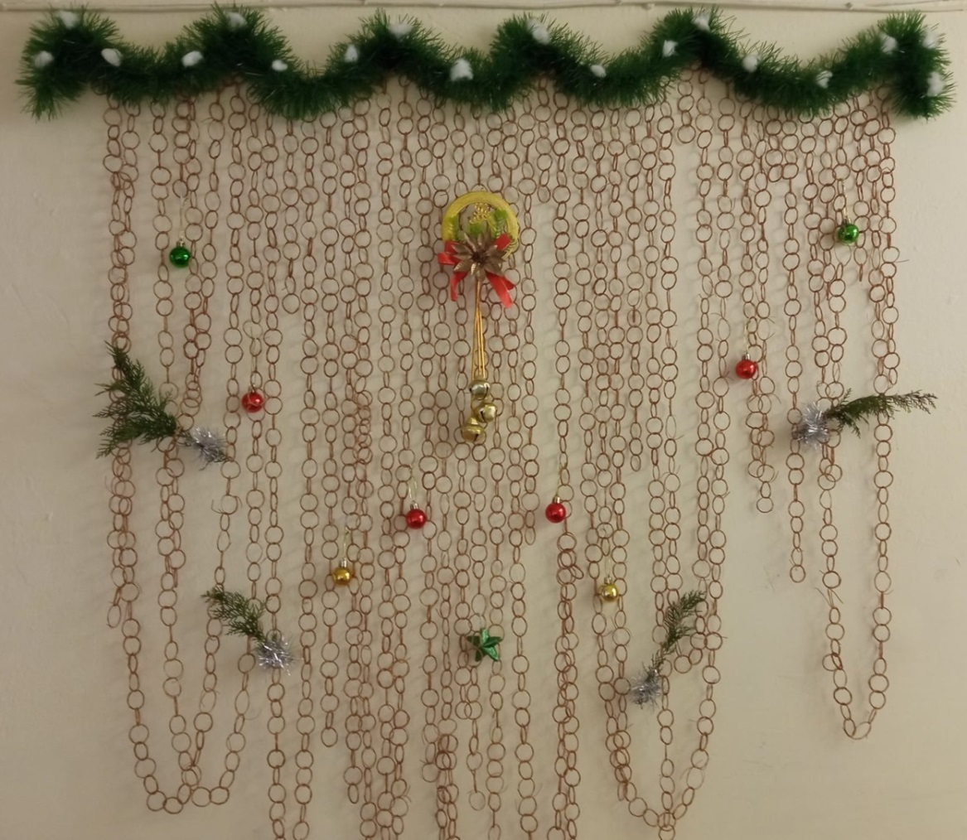
Коледната украса предизвика
много положителни емоции в детските души.

Slide 5

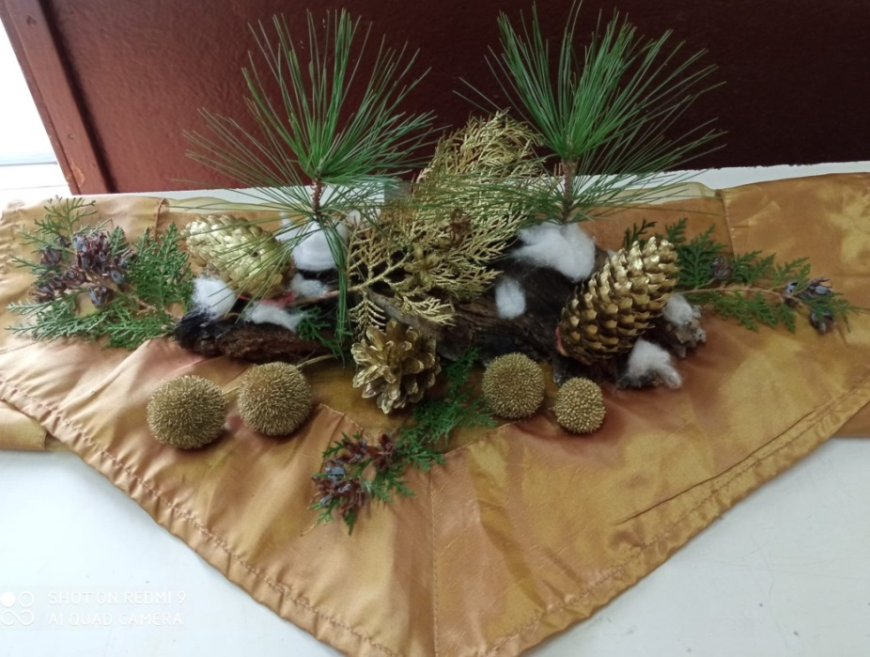
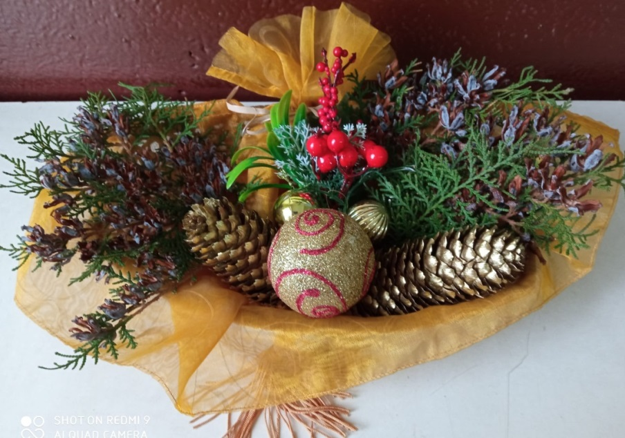
Коледните украшения от боядисани шишарки
и клончета внасят празничност и уют.

Slide 6

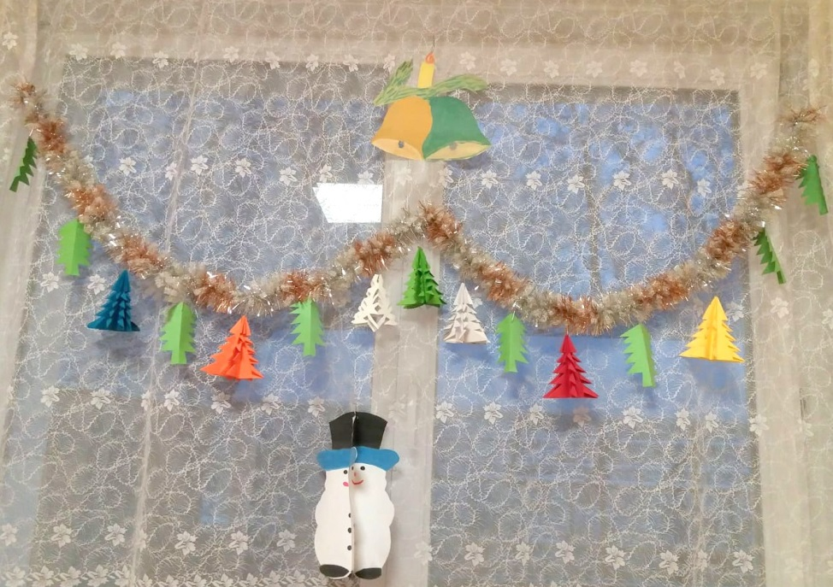
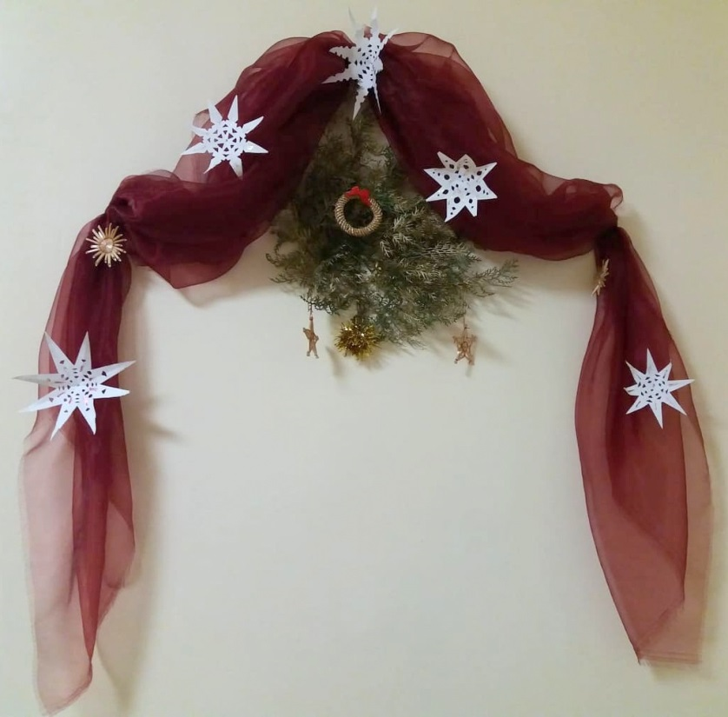
Магията на Коледа се усеща
във всяко кътче на детската група.

Slide 7
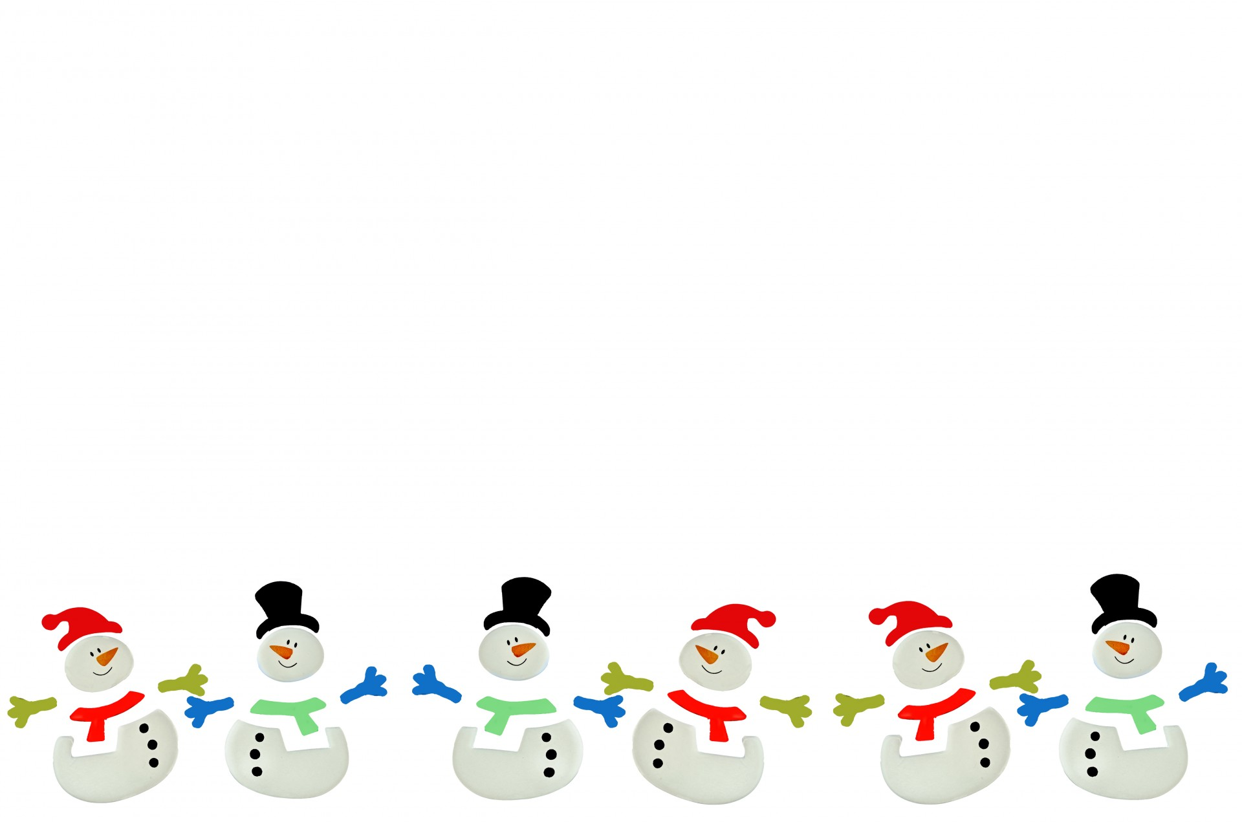
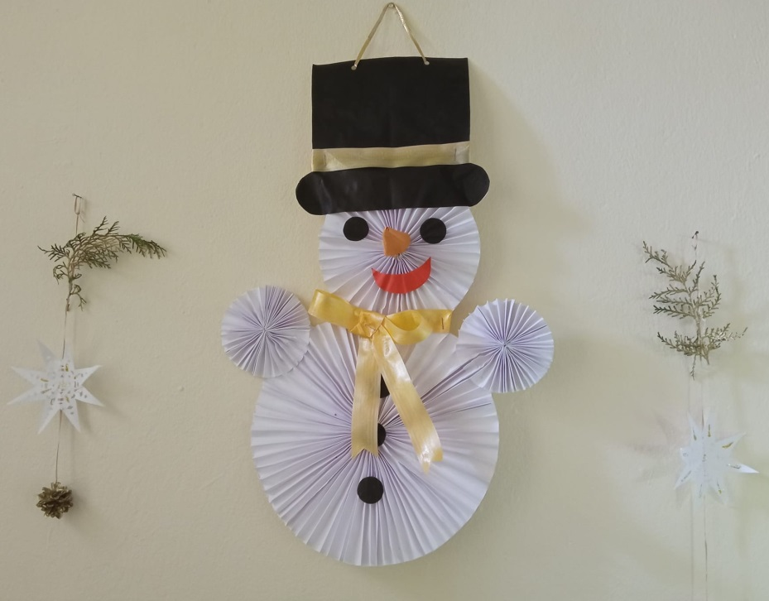
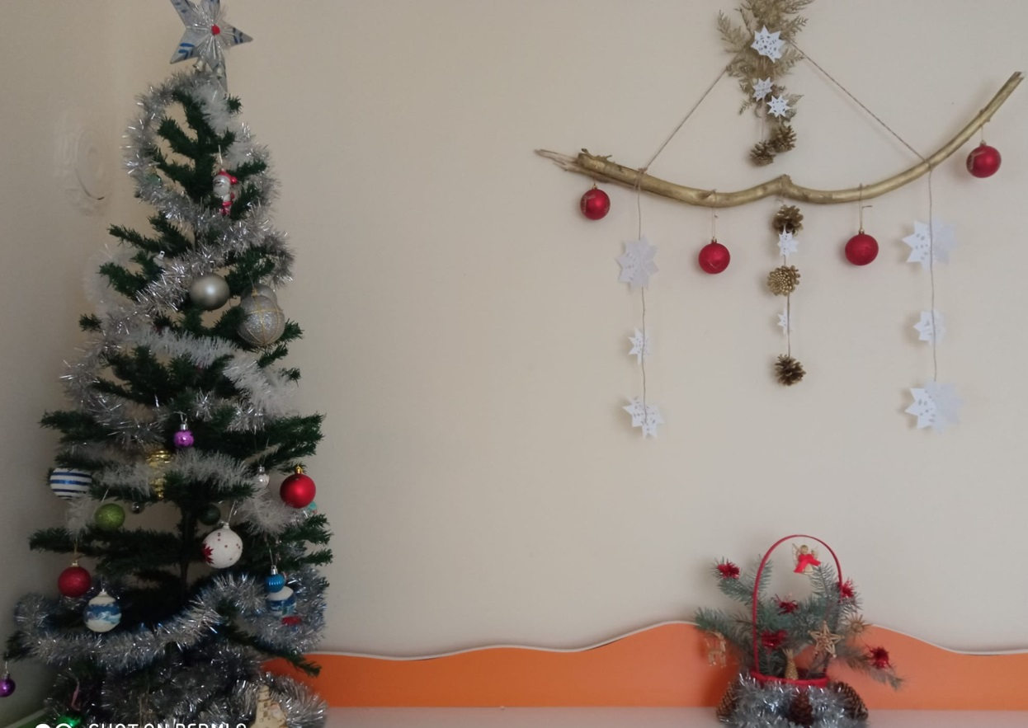
Кой се крие в този мраз?
„Снежният човек съм аз!“
В приказно вълшебство се превръща занималнята,
събуждайки предколедни трепети у децата.

Slide 8

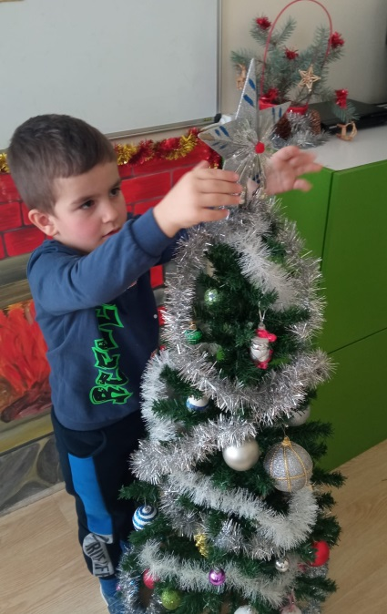
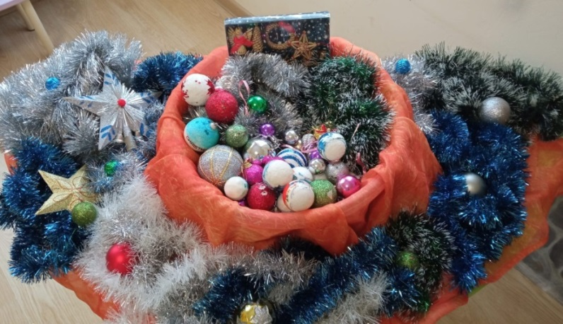
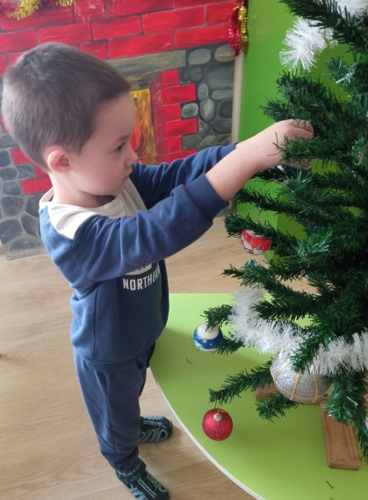
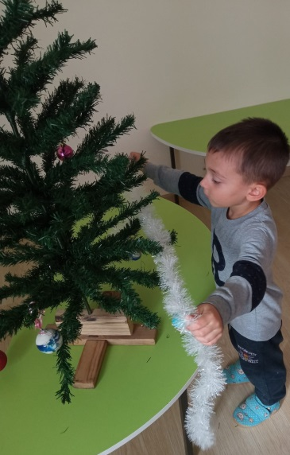
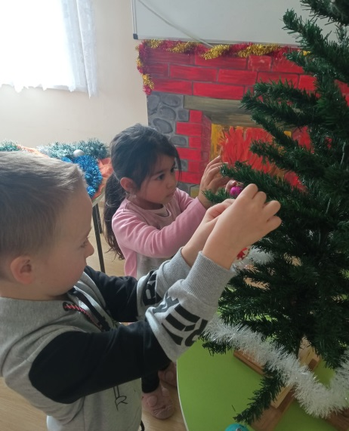
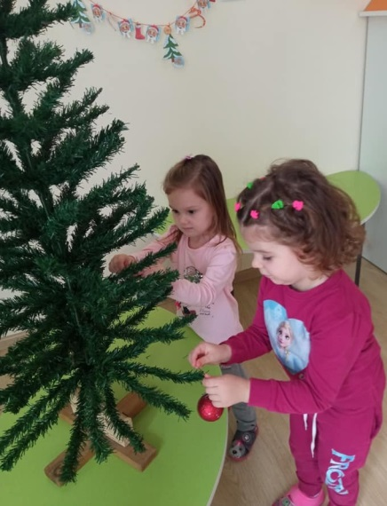
Красивата елха превръща Коледа
в магия, която сбъдва желания.
Един от най-вълнуващите моменти
за децата е украсата Коледната елха.

Slide 9

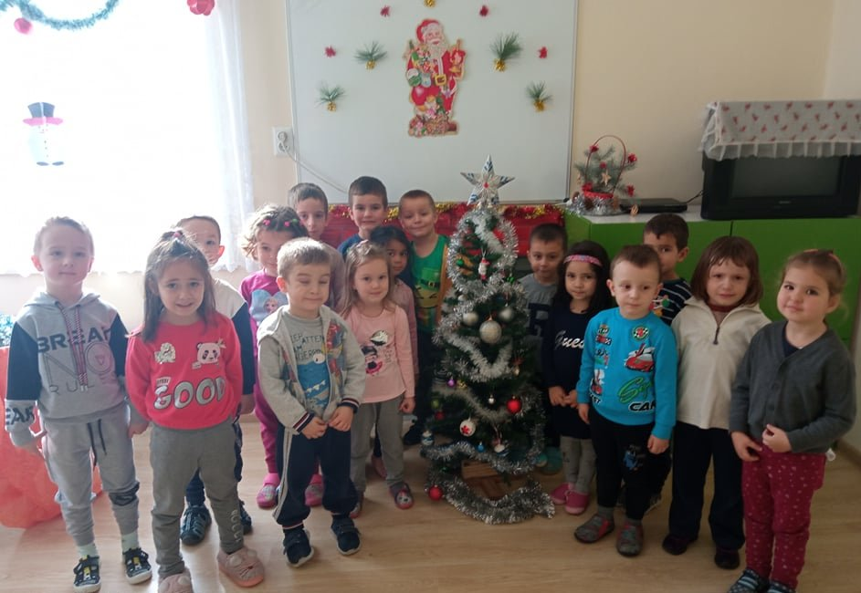
Колко е красива нашата елха,
сребърна звездица свети на върха!

Slide 10

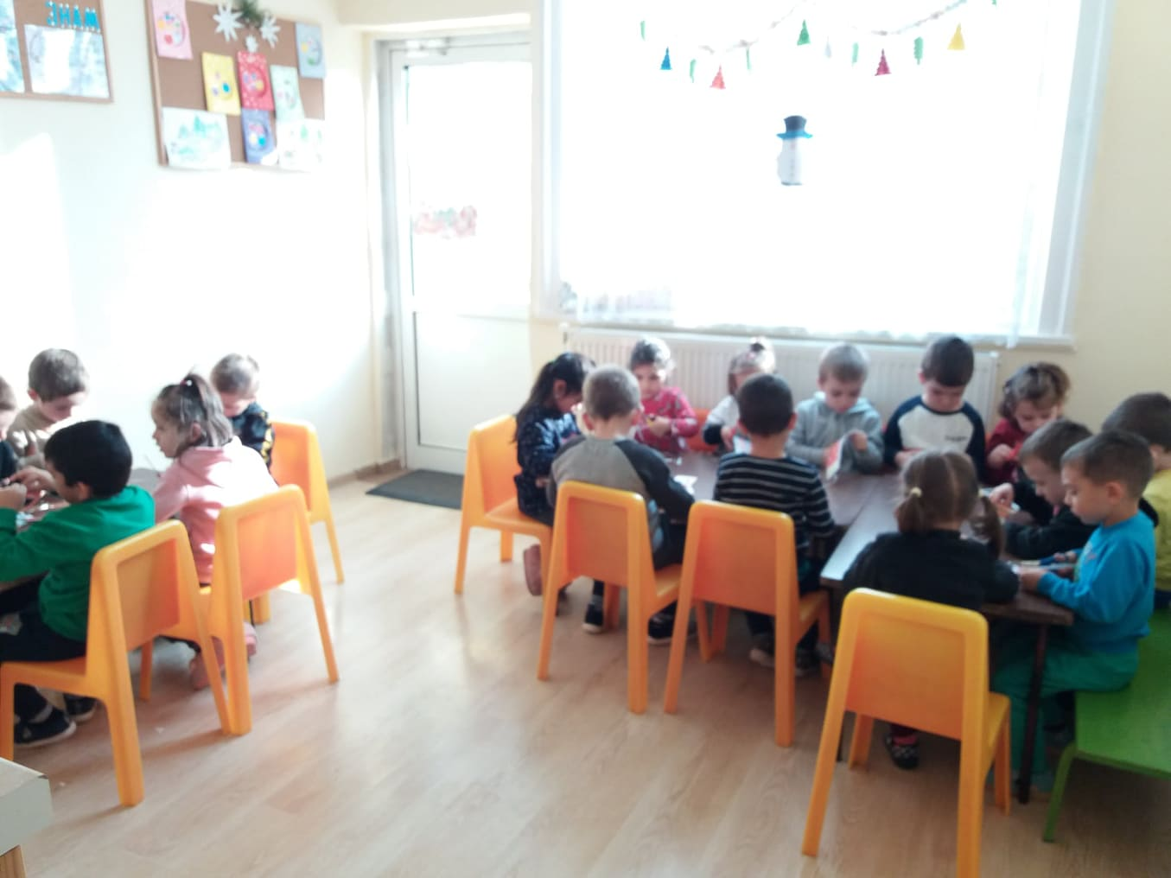
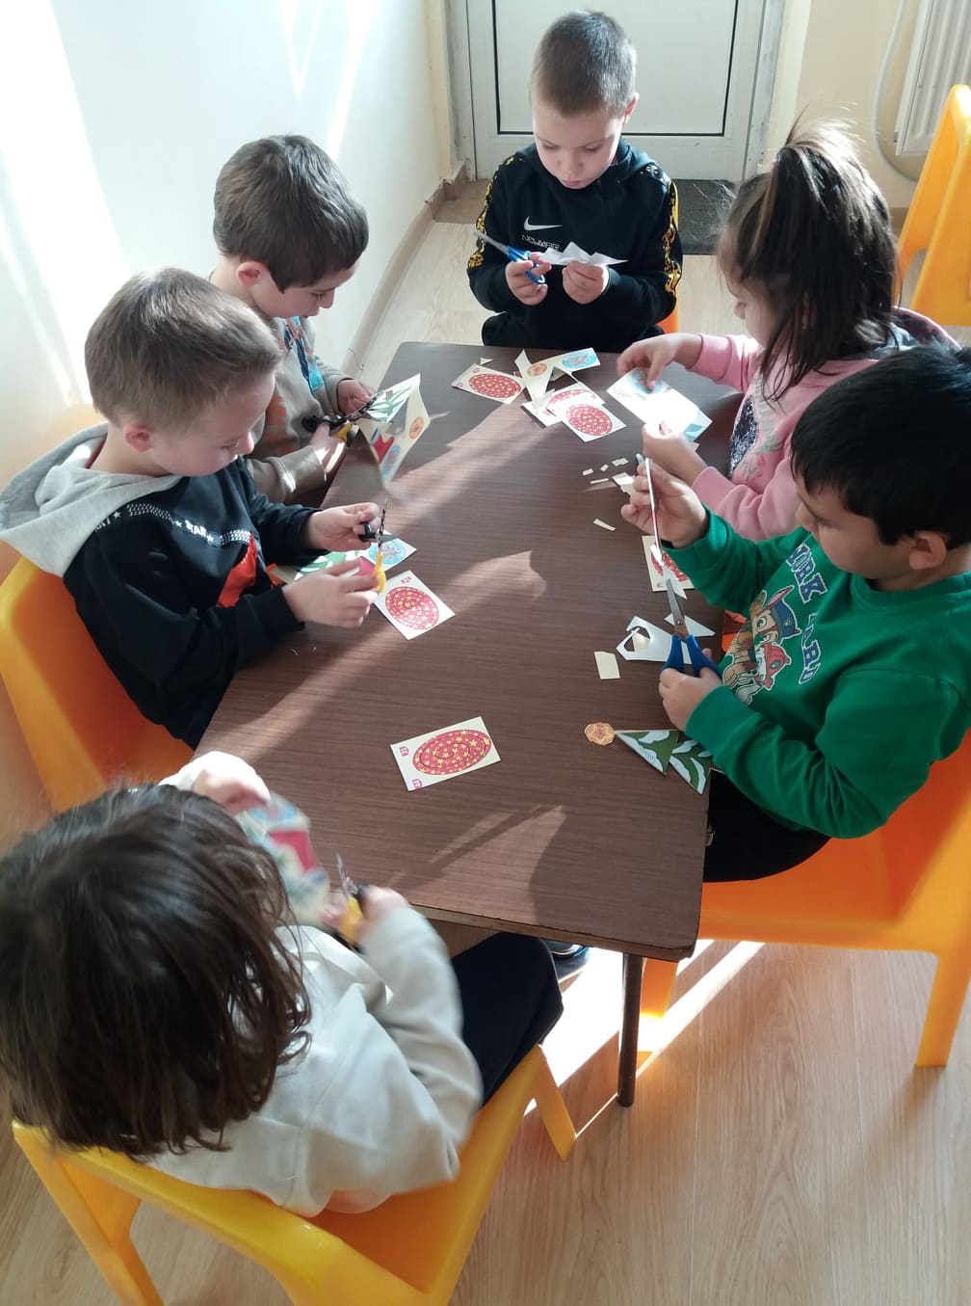
Цареше трескава предколедна подготовка –
деца и учители заедно подготвихме украса за детската група.

Slide 11

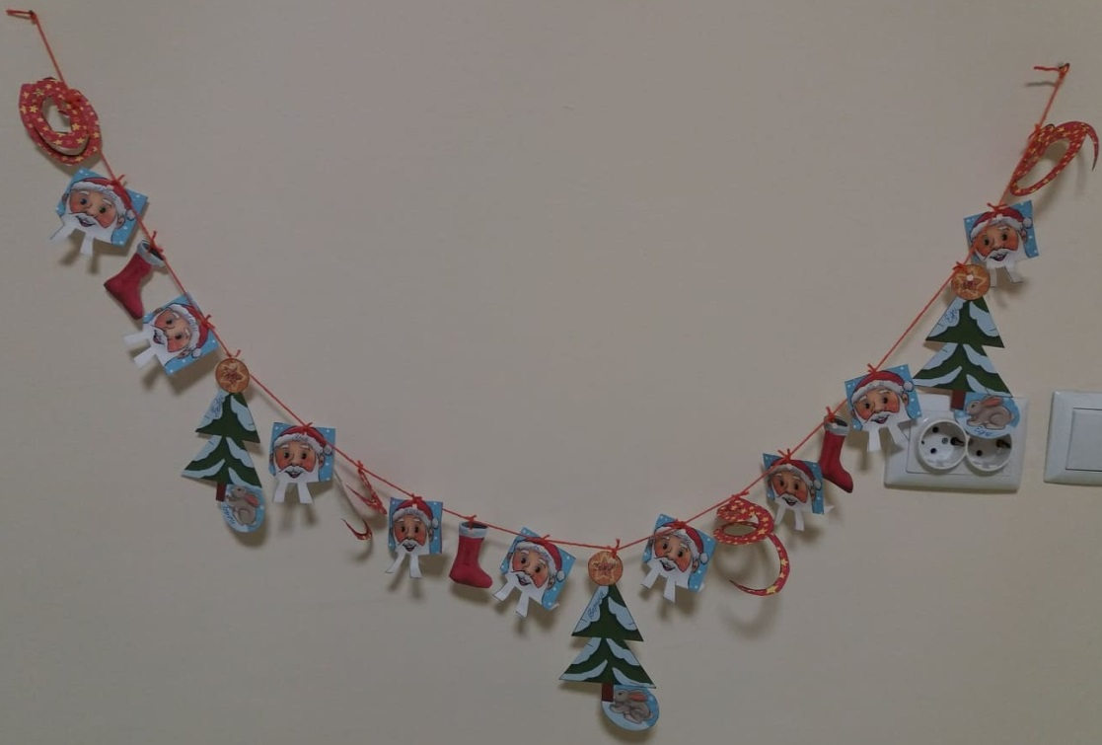
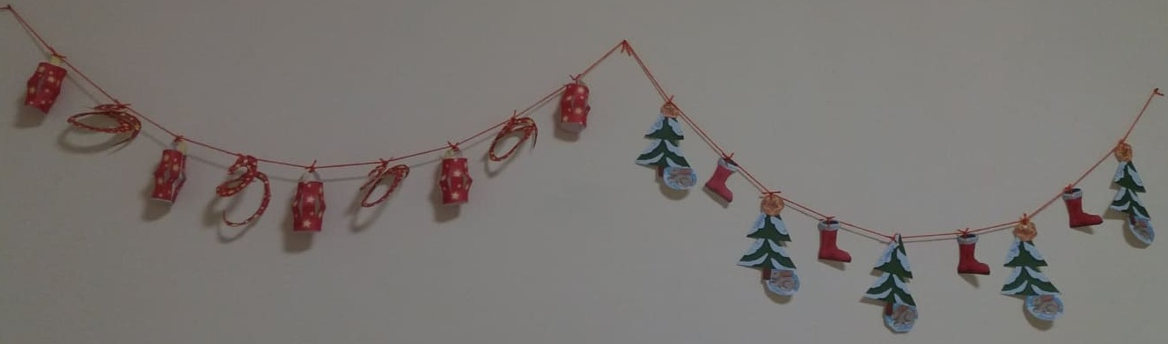
Ето го и резултата, отразяващ нестихващото желание и уменията на децата
да създават красота, носеща много настроение преди Светлите празници.
Хартиени гирлянди с Коледни мотиви

Slide 12

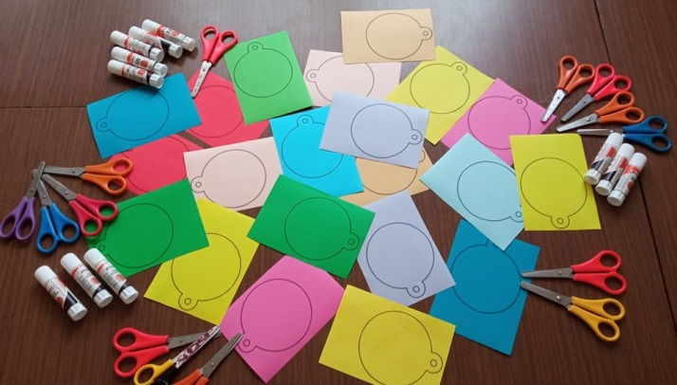
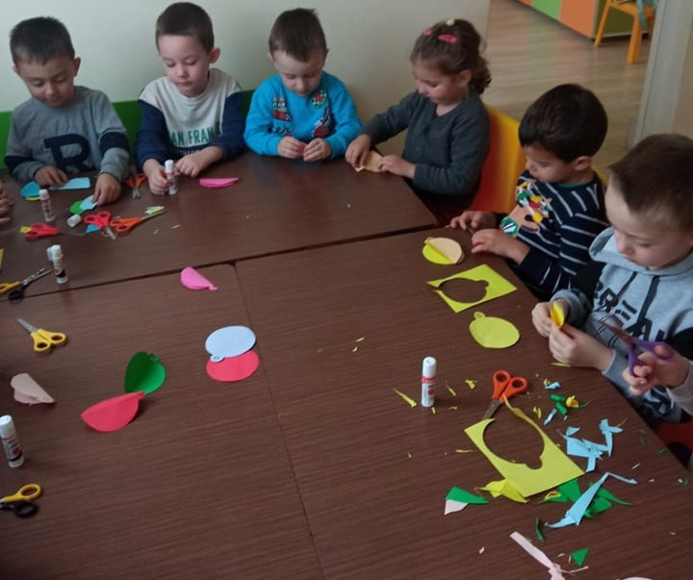
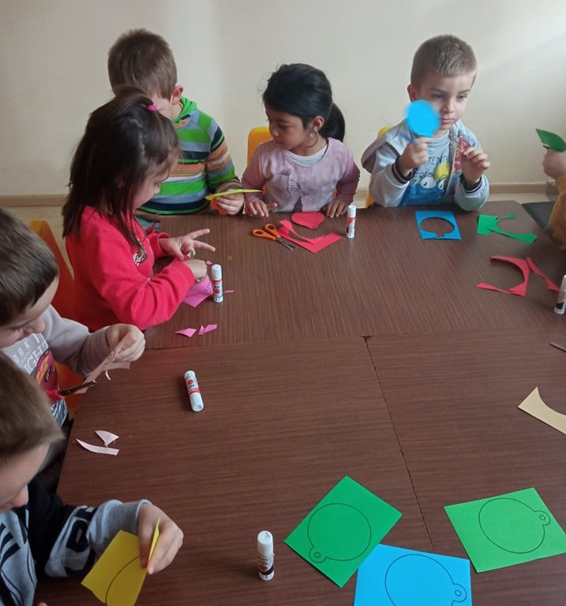
Всички бяха много съсредоточени.
Сякаш бяхме попаднали в работилничката на Дядо Коледа.

Slide 13

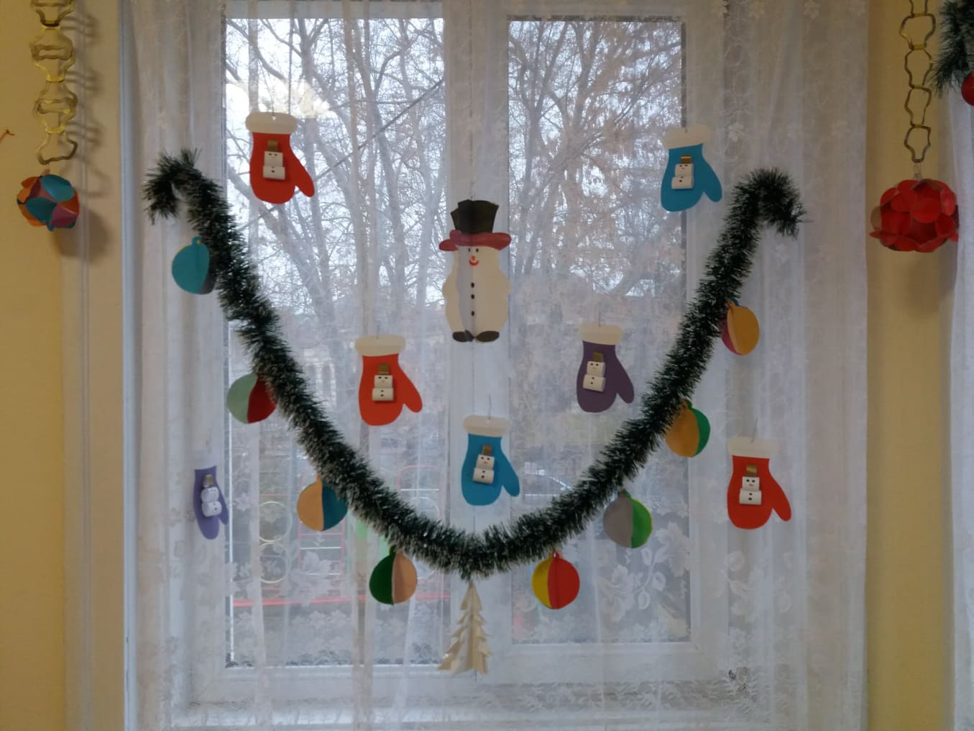
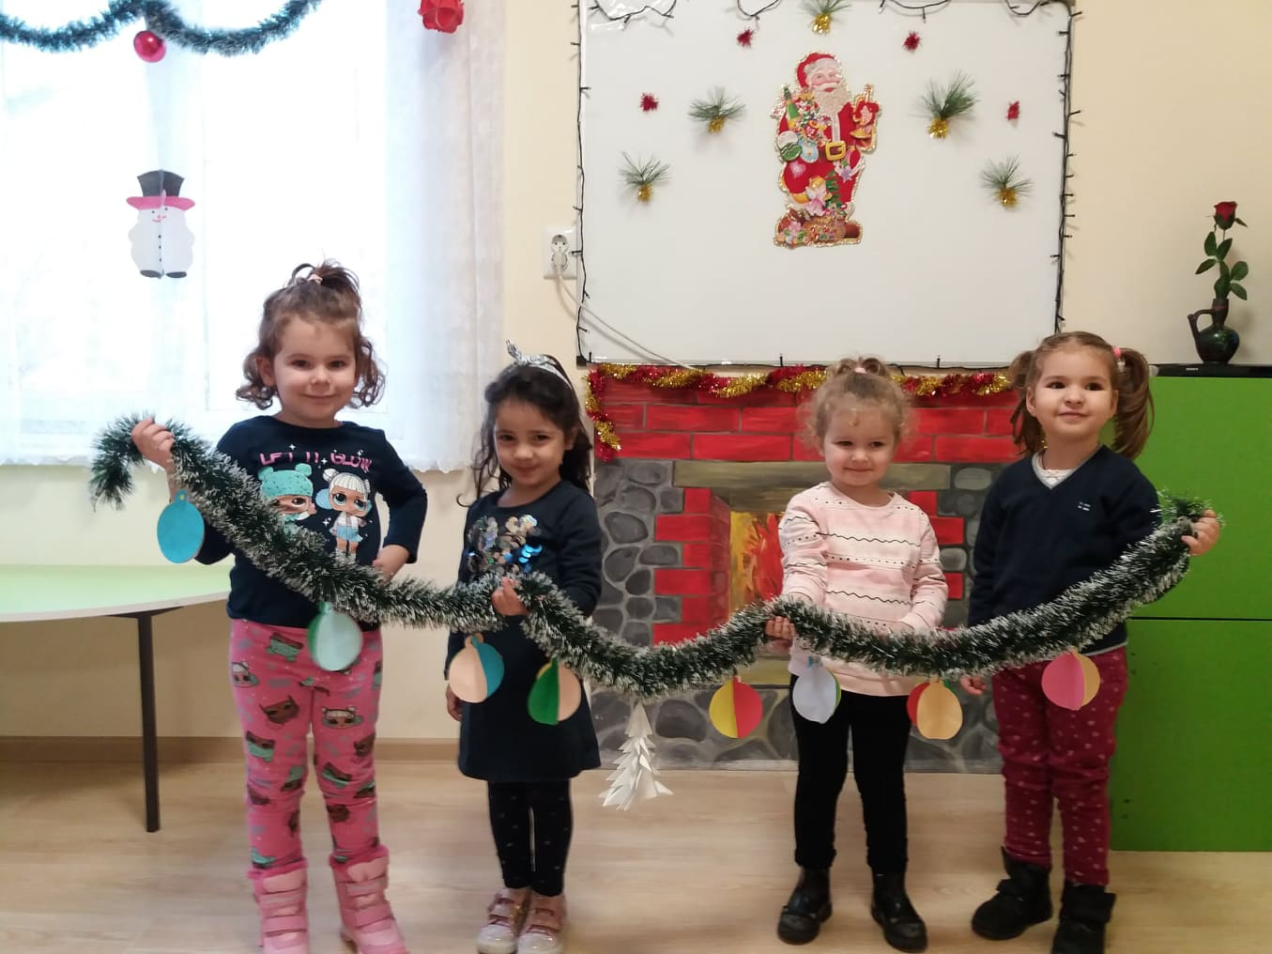
Развълнувани от коледните украшения,
които са сътворили със сръчните си ръчички...

Slide 14
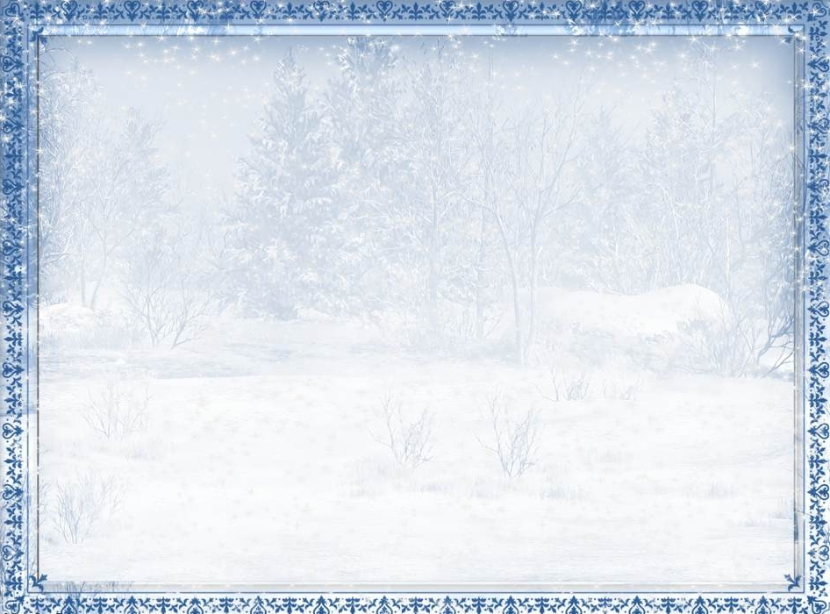
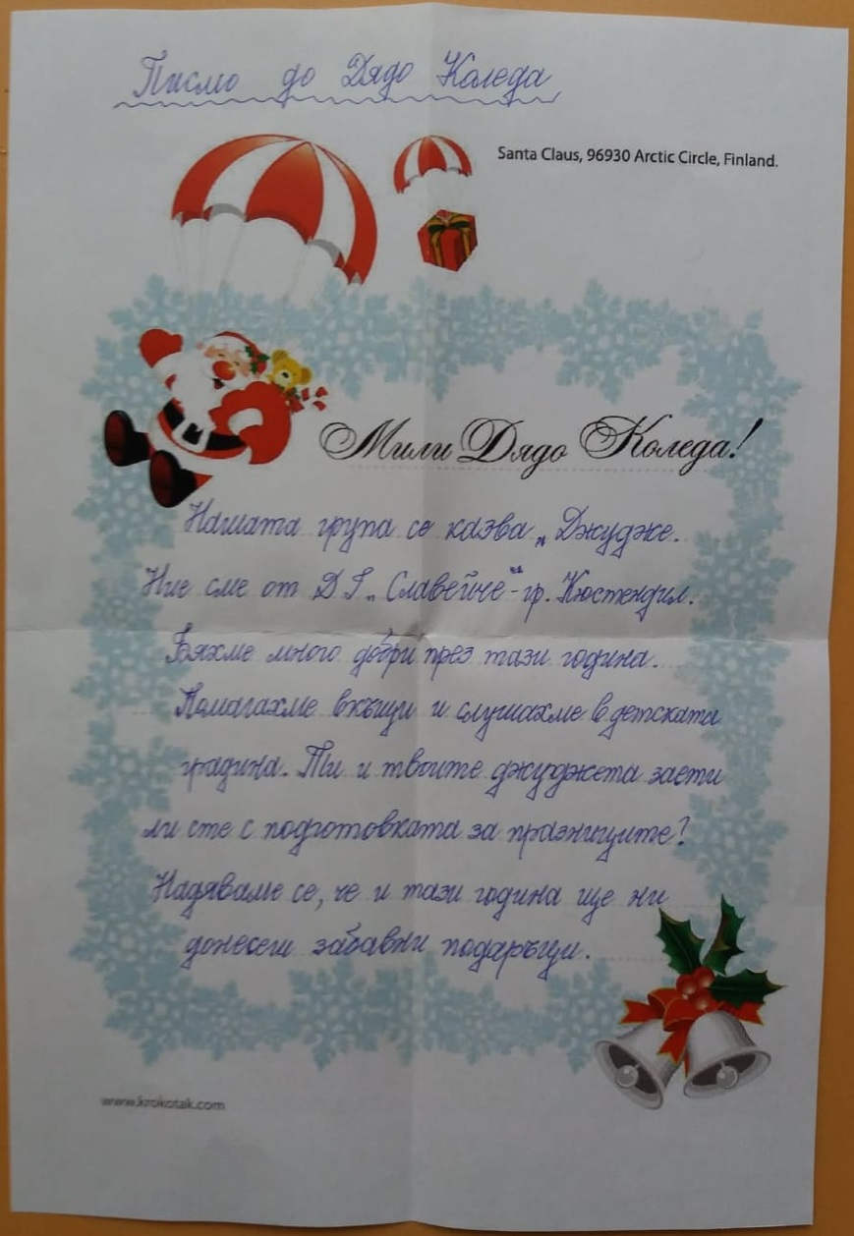
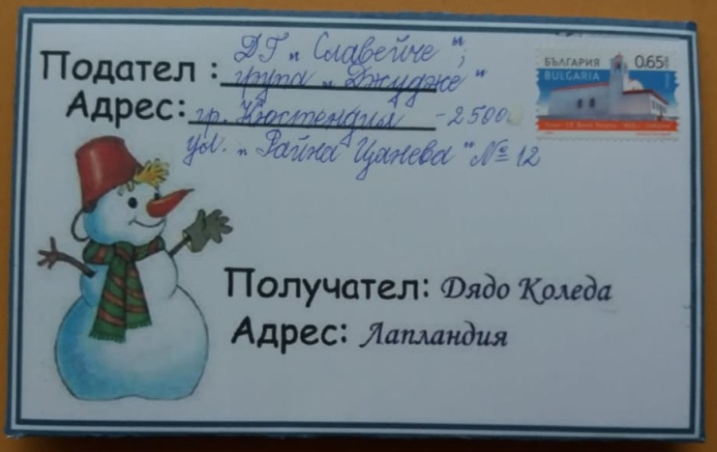
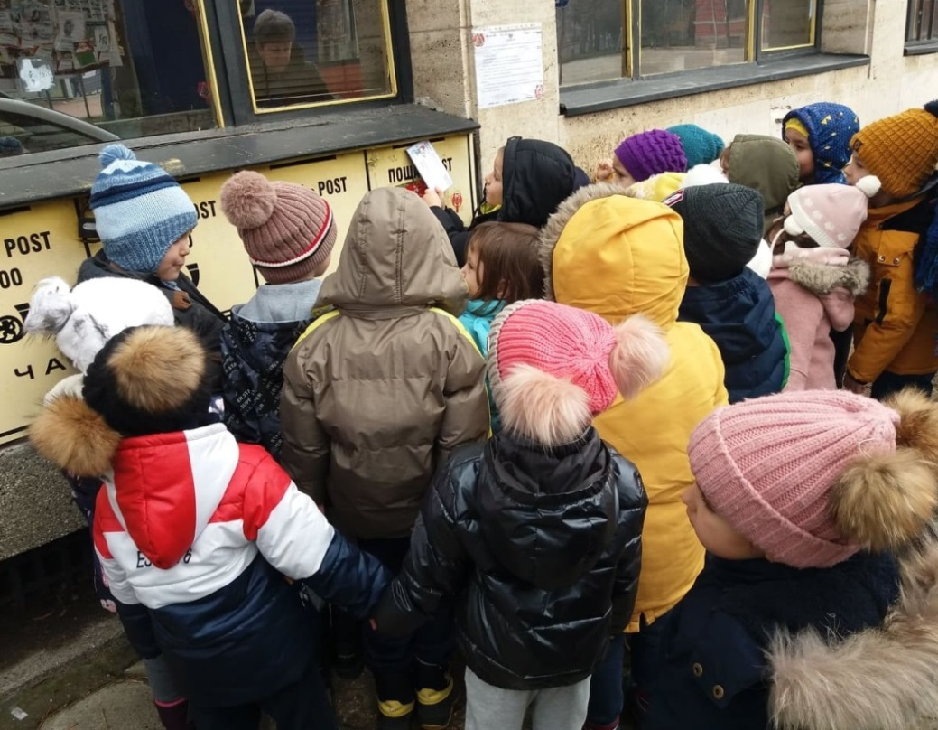
Децата изпратиха писмо със съкровени желания за подаръци
до Дядо Коледа, като го пуснаха в специална пощенска кутия.

Slide 15

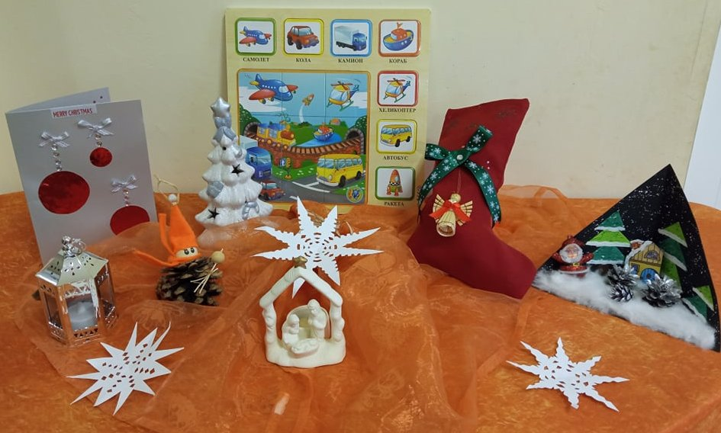
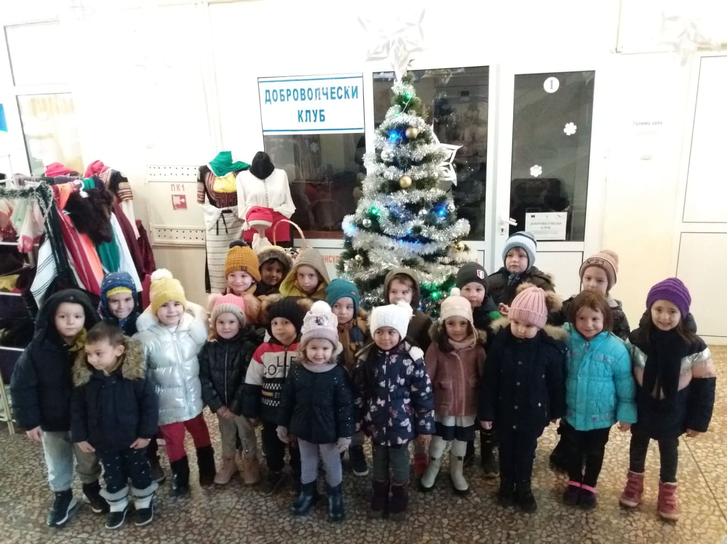
Коледа е доброта...
Децата с отворени сърца за съпричастност
подариха ръчно изработени коледни
сувенири, картички, картини и детски
играчки с благотворителна кауза.
Предоставените коледни
артикули бяха включени в
Коледния благотворителен
базар (който се проведе
в читалище Братство“).
Кампанията „Заедно за Оги“
е в подкрепа лечението
на 3-годишния Огнян Огнянов,
страдащ от проблеми със слуха.

Slide 16

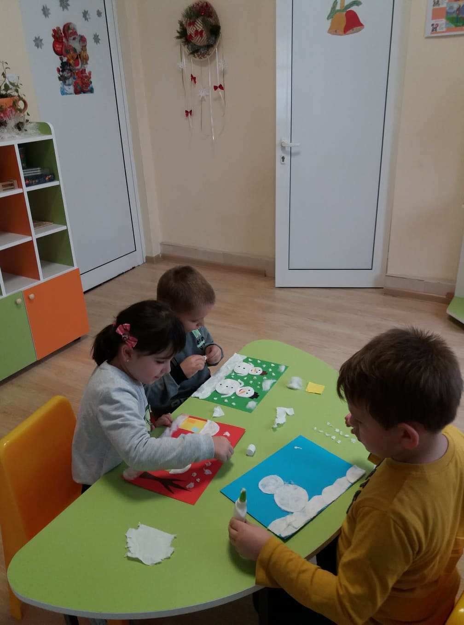
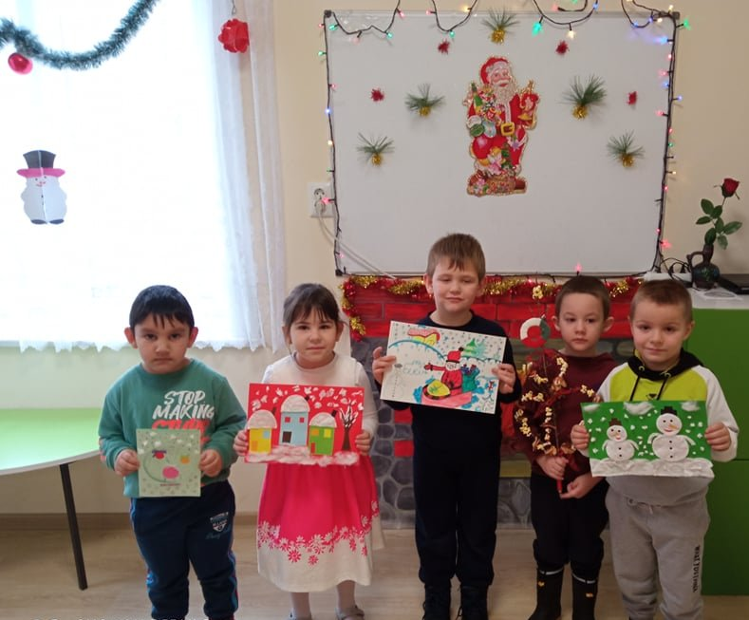
Малките „джудженца“ проявиха своите творчески умения
и въображение при изработването на картички, картини и
сурвачка, с които се включиха в коледен конкурс на тема:
„Моята Коледа - 2021“ на читалище „Пробуда 1961“.

Slide 17

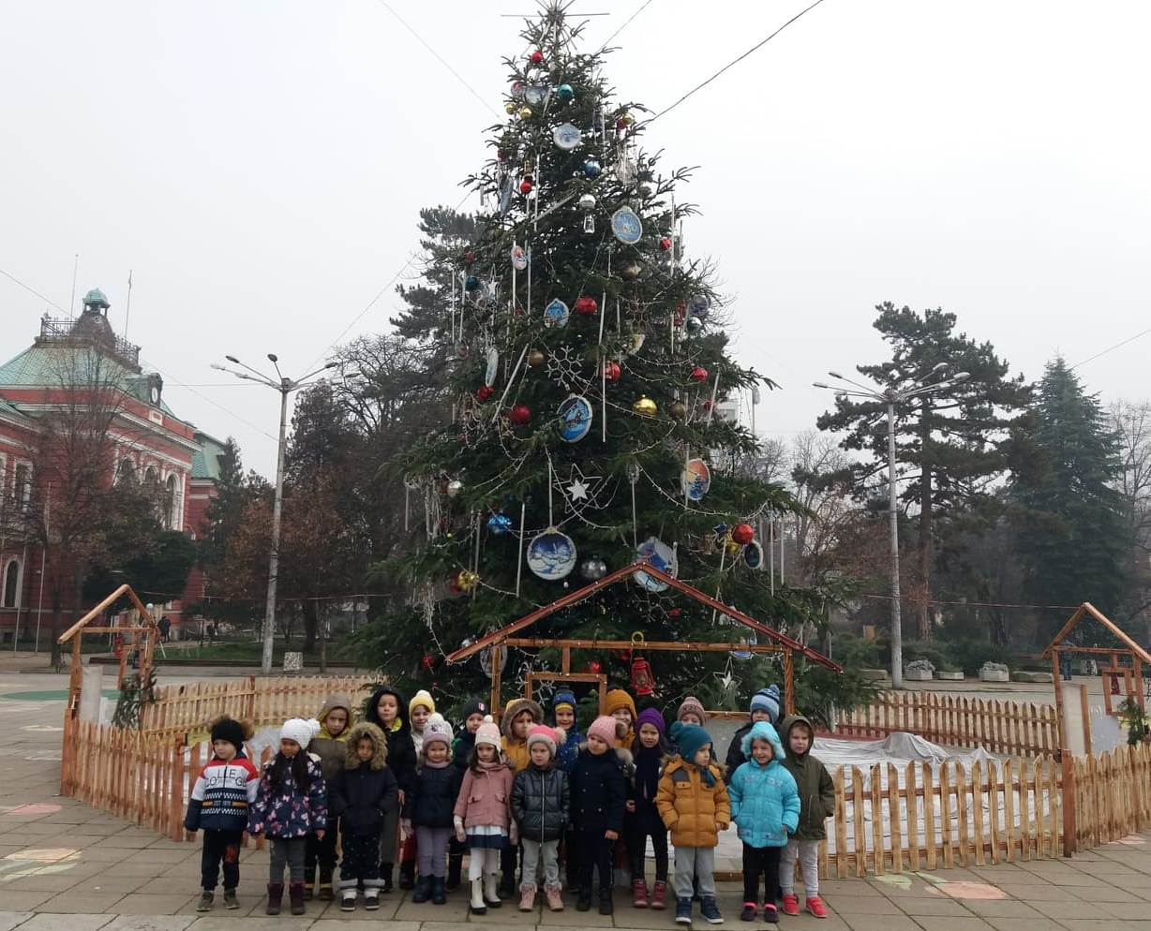
По време на предколедната разходка децата
усетиха коледния дух в нашия град Кюстендил
и се снимаха пред красивата коледна елха на площад "Велбъжд".

Slide 18

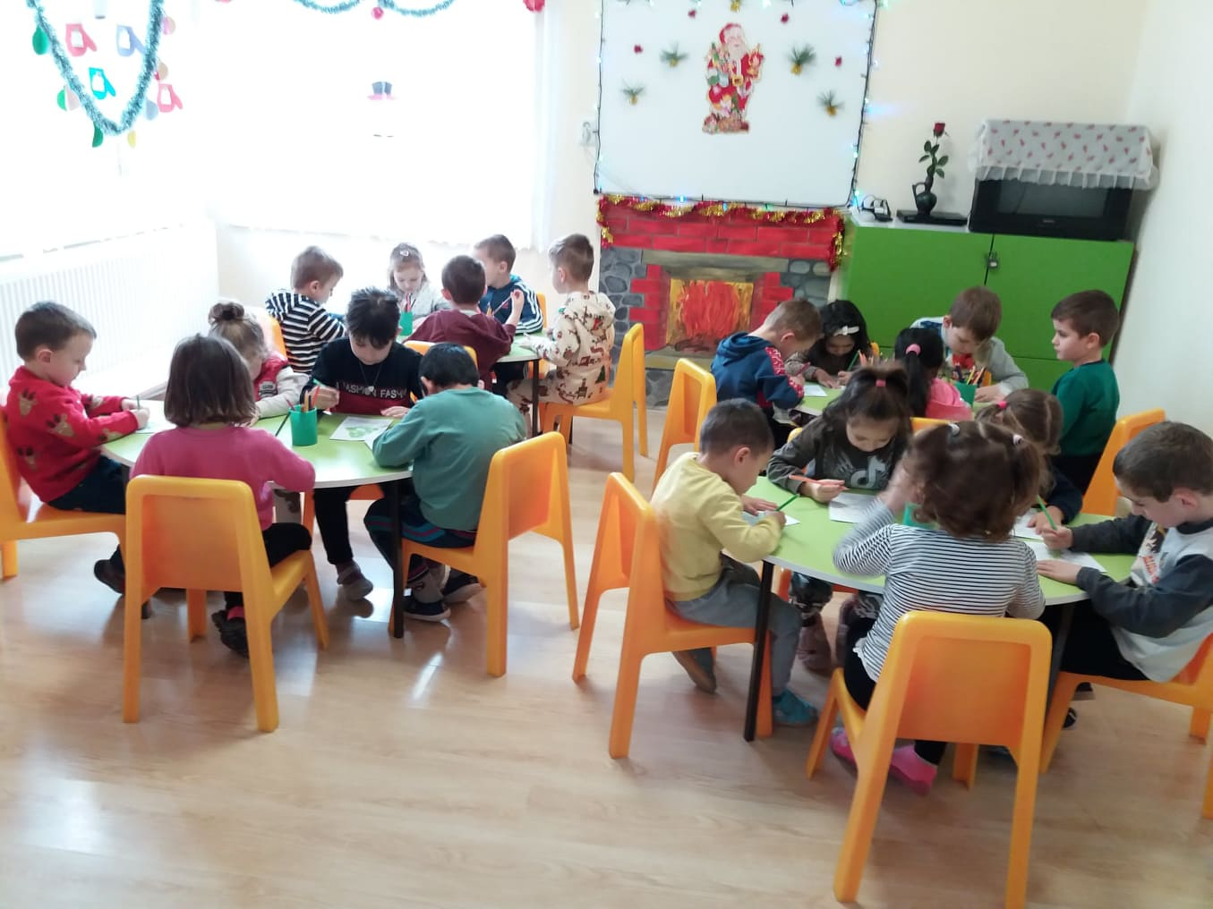
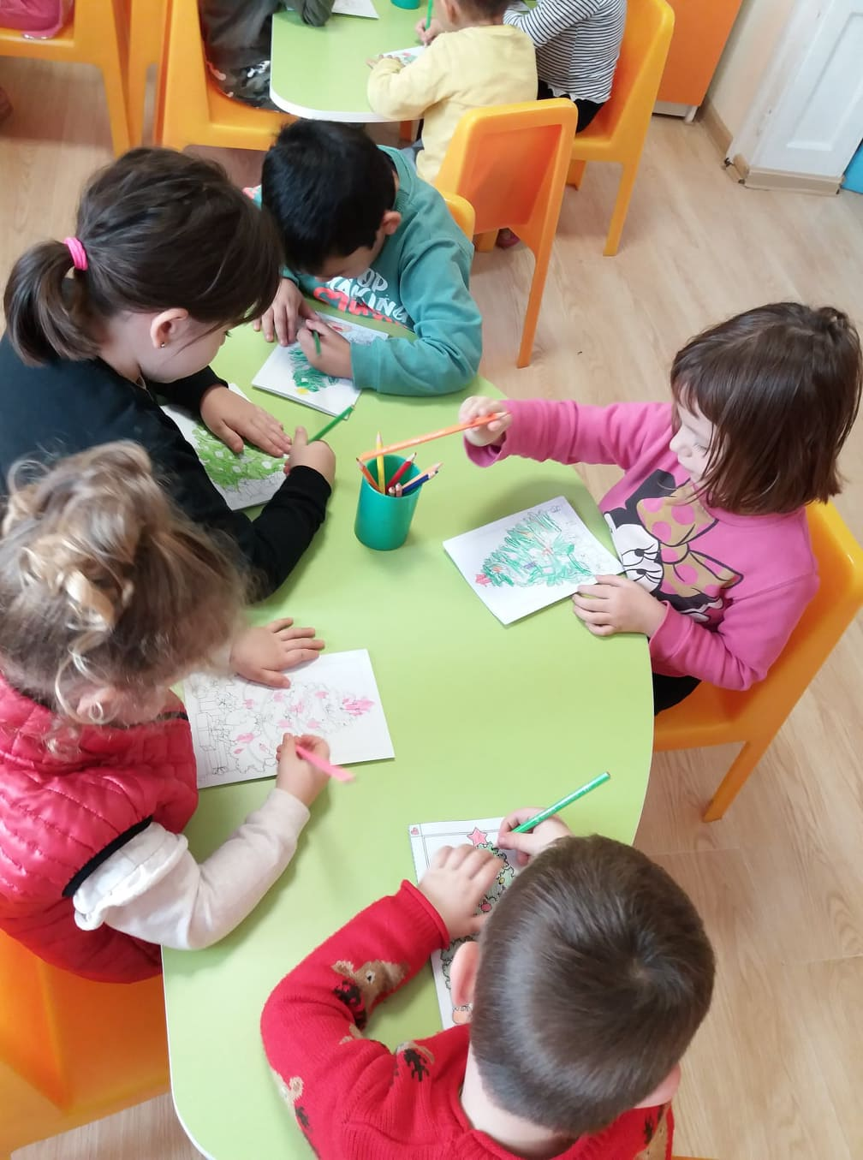
С огромно желание децата подготвиха
Коледни поздравителни картички за своите родители
с пожелание здравето и доброто настроение да не ги напускат през Новата година.

Slide 19

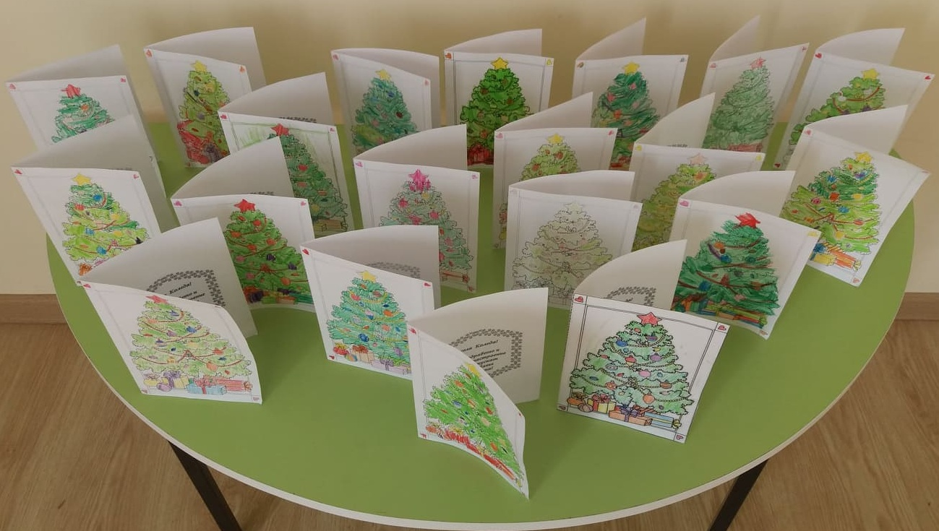
Изложба от прекрасните Коледни картички,
отразяващи огромната обич на децата към мама и тате.

Slide 20

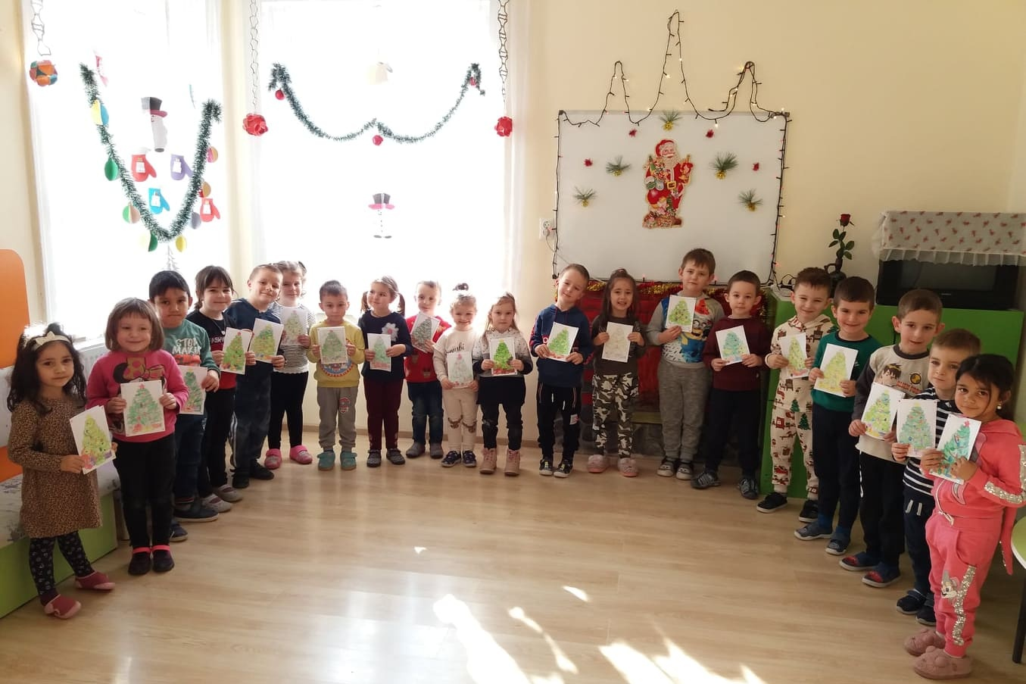
Коледният дух е в усмивките на нашите деца!

Slide 21

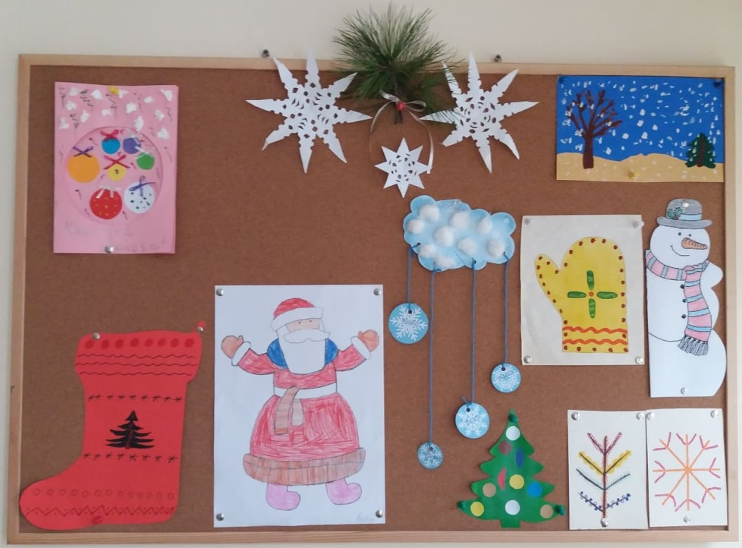
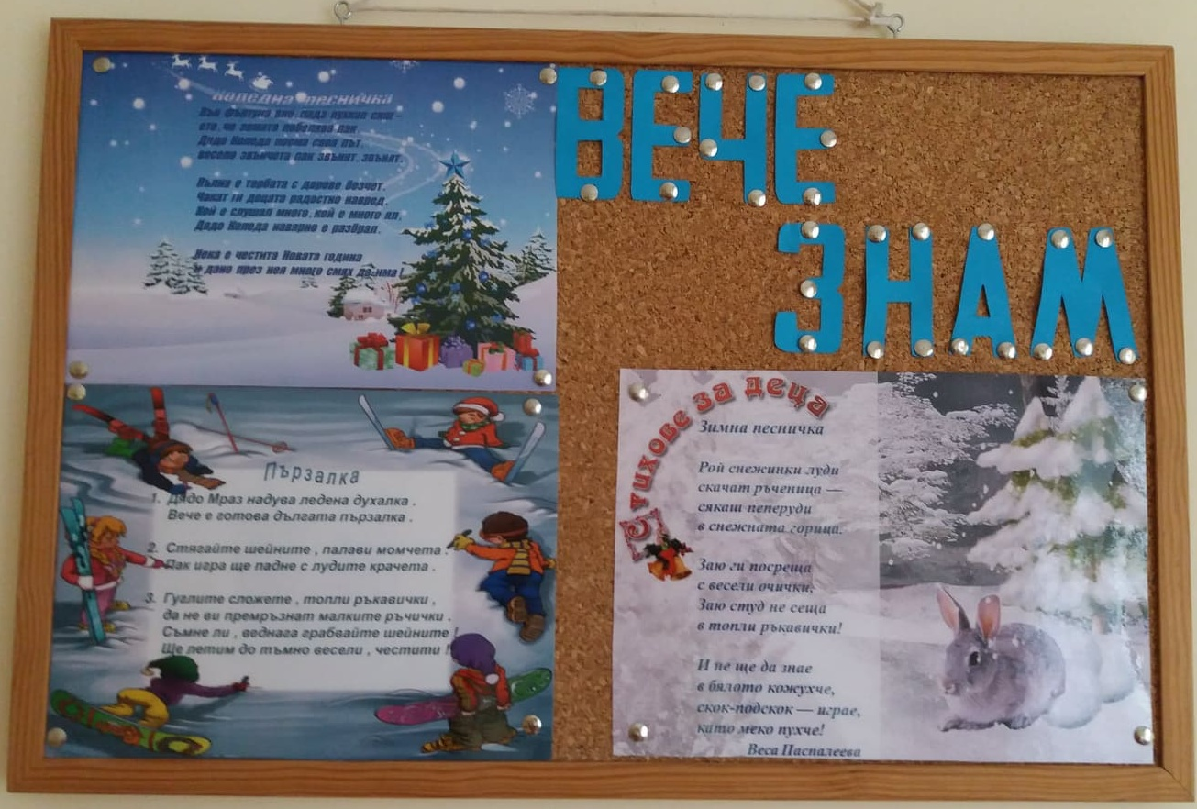
Родителските табла
дават възможност на родителите
да се запознаят с творбите
и постиженията на техните деца.

Slide 22

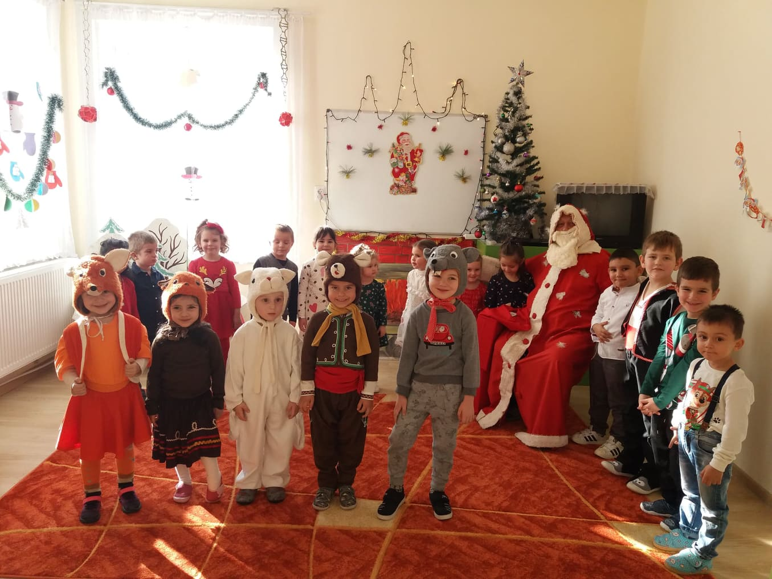
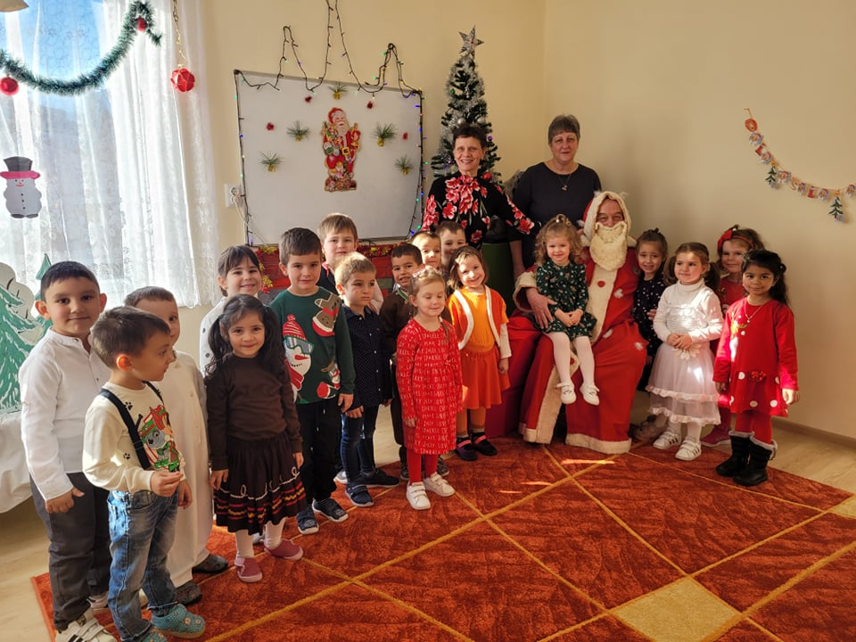
Дните на Коледните вълшебства
завършиха с Коледното тържество, на
което децата преживяха вълнуващи мигове.
Чудни гости пристигнаха за празника –
Мечо, Вълчо, Зайо, Лисана и Катеричката.

Slide 23
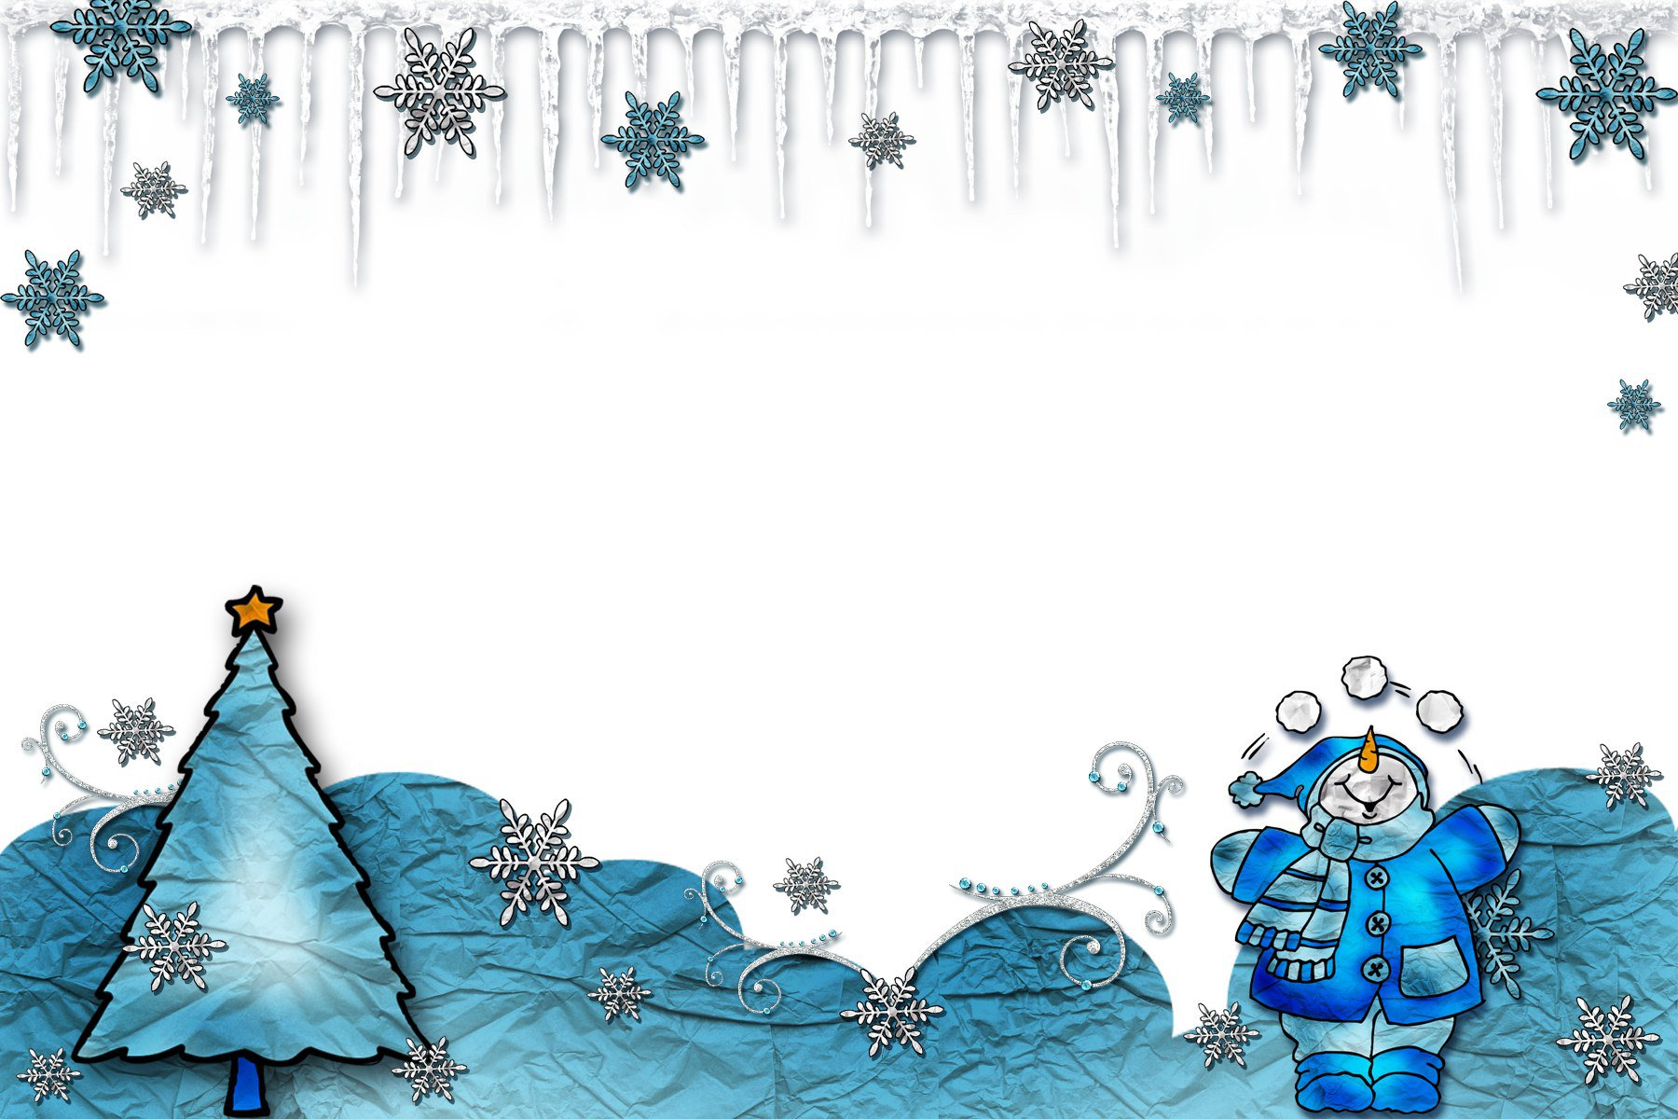
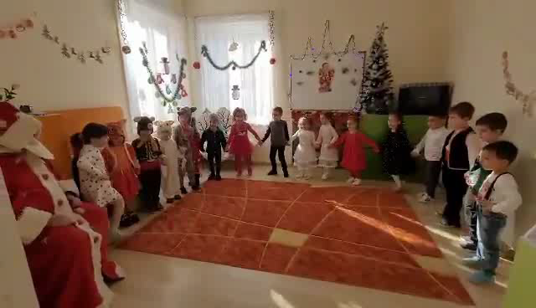
Децата посрещнаха Дядо Коледа със звънливи коледни песни
и красиви стихчета; танцуваха; смяха се и се забавляваха
от сърце, а той щедро им се отплати с много подаръци.

Slide 24


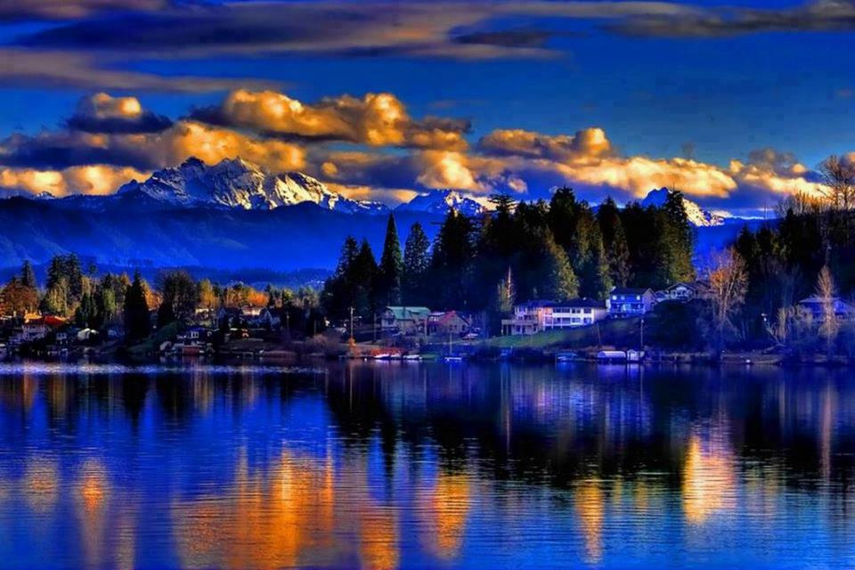
Благодаря за вниманието!
Презентацията изготви:
Даниела Матеева Младенова
Град Кюстендил

